Slide 1


에디로봇아카데미
임베디드 마스터 Lv# 과정
제 #기
2021. 00. 00
OOO

Slide 2
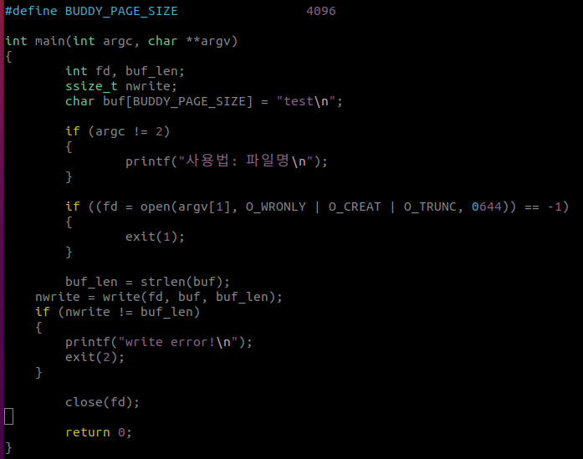
파일 경로 : proj/lecture/E4DS-Linux-System-Programming/adv_config_file/scr/main
file_write.c
Main 인자, int argc, char **argv
**argv : 문자열을 저장 할 수 있는 배열이 된다.
더블 포인터가 되서 배열의 주소를 가르키게 됨
If (argc !=2) argc가 2(에러) 가 아니면 “사용법 : 파일명” 출력
ㄴ 여기서 argc는 인자의 갯수!!
ㄴ ex : ./file_write test.txt 는 앞에거 까지 쳐서 인자가 2개다.
ㄴ 즉 인자가 2개가 아니면 안된다는 소리.
Open 해서 배열 argv[1] 에 open 하라는 소리고
only_read , create , 덮어쓰기?수정 이렇게 open 된다.
-1을 return하게 되면 Exit(1) 종료한다.
ㄴ $man 2 open을 하면 open 관련 메뉴얼 open 되는데
거기서 에러 뜨면 return 시 -1 을 리턴 한다고 한다.
buf_len은 strlen으로 buf의 길이
Write로 buf 내용(test)을 fd에 쓴다. buf_len 만큼
그리고 크기 만큼 nwrite에 반환된다.
만약 nwrite와 buf_len이 같지 않다면
write가 제대로 되지 않은 것.
Write error 발생이다.

Slide 3
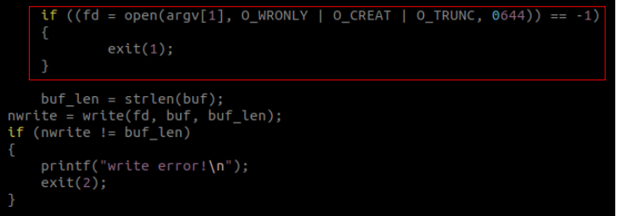
file_write.c
Open 해서 배열 argv[1] 에 open 하라는 소리고
only_read , create , 덮어쓰기?수정 이렇게 open 된다.
-1을 return하게 되면 Exit(1) 종료한다.
ㄴ $man 2 open을 하면 open 관련 메뉴얼 open 되는데
거기서 에러 뜨면 return 시 -1 을 리턴 한다고 한다.
Exit(x) 안의 숫자는 리턴 값 입니다.
Return x 와 같이 반환값을 리턴하는데
Return 사용은 반복문을 탈출하고 exit는 프로세스를
종료 합니다.
Void main(void)를 사용하지 말라는 이유가
여기에 있다고 한다.
그리고 exit의 괄호 안 숫자는 상황별에 따라 지정하는 숫자로써 에러 상황 별로 번호를 매긴다고 생각하면
좋을 듯 하다.

Slide 4
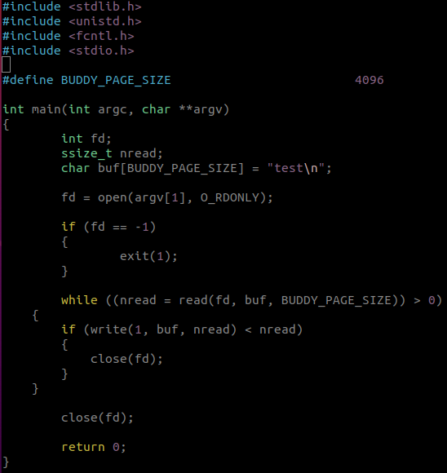
file_read.c
buf에 test~!
Fd = open(argv[1], only_read)
Argv[1] 배열에 open 3 retrun
If == -1 에러
While
Read (fd, buf, BUDDY_PAGE_SIZE) > 0
ㄴ fd 의 내용을 buf로 읽어옴 (fd → buf) BUDDY 사이즈 만큼
ㄴ 다 읽고 다면 더이상 읽을게 없게 되고 0 이 됨 (while 빠져나옴)
If write(1,buf,nread)
1 은 출력 (참고로 0은 입력, 2는 에러)
Buf 내용을 출력 nread 읽어온 길이 만큼
Nread 길이 보다 작으면 close [제대로 read 안되면 닫아 버림]

Slide 5
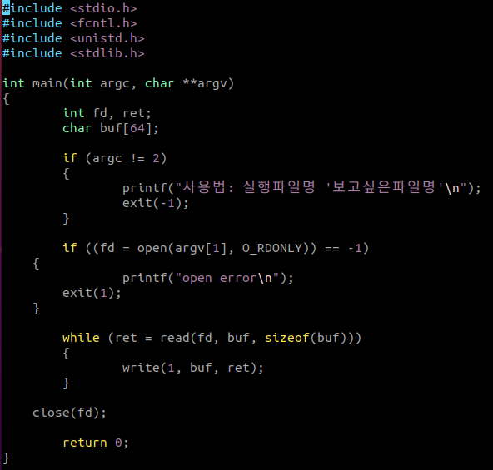
File_eddi_cat.c
Int fd, ret;
Char buf[64]
file_write 때 처럼 argc != 2 이면 사용법 출력.
If open argv[1]에 read_only로 open 만약 -1 이면 error 출력
While read(fd, buf, sizeof(buf)
앞에 read에는
Read 를 다 하면 0 이 되기 때문에 다 읽고 나면 자연스럽게 while 문으로
들어가지 않게 된다는 걸 알 수 있다.
Read는 크기 만큼의 수를 반환할 테고
ret는 그 크기가 된다.
Write(1, buf, ret)는 출력이 된다.

Slide 6
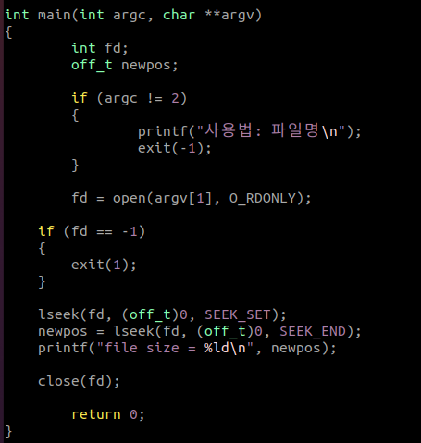
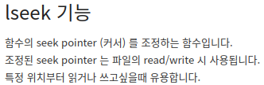
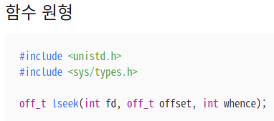
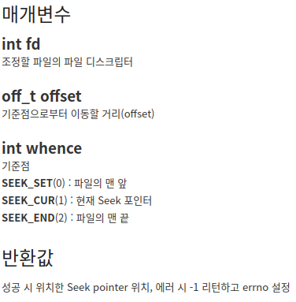
File_lseek.c
Argc != 인자가 2가 아니면 사용법 출력
Fd = open(argv[1], O_RDONLY);
argv[1]공간에 읽기 권한으로 파일 오픈 open fd 에 3 반환
-1 반환은 에러
lseek(fd, (off_t)0, SEEK_SET);
ㄴ fd파일의 0으로 셋팅 , 커서를 제일 앞으로
lseek로 fd의 커서 0 에서 부터 END 까지
찾아서 파일 크기(바이트)를 반환한다.
ㄴ newpos 값
off_t 은 int 나 char 와 같은 타입으로
생각 하면 된다.

Slide 7
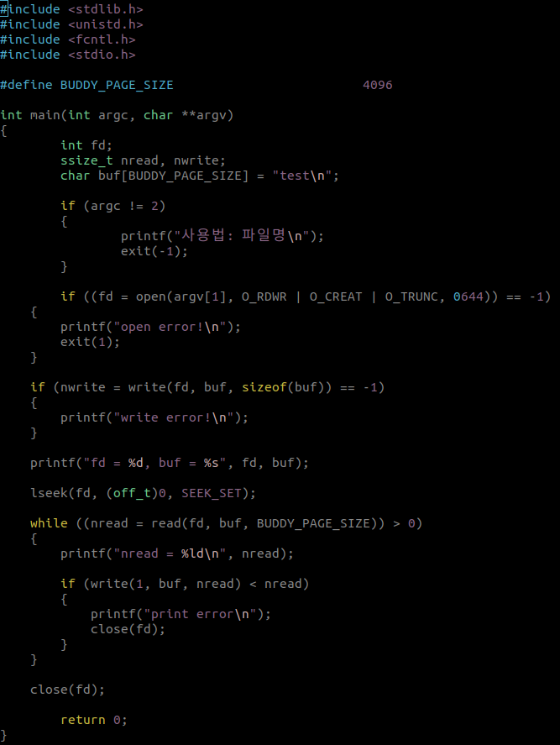
File_rdwr.c
지금까지의 총체적 난국 종합 셋트
Argc != 2 로 역시나 인자 2개는 받게끔 한다
open으로 argv[1]에 오픈하는데 잘못 될 시에 -1 반환.
Write buf → fd 로 쓰는데 buf 사이즈 만큼 쓴다.
제대로 안써질 때 write error
Pritnf 로 중간 상태 점검
Fd = 3 , buf = test 일 것 이다.
lseek로 커서의 위치를 처음으로 위치 시킨다.
Read 를 통해 fd → buf 읽어 온다. 읽을 때 read 는 크기 5를 뱉고
다 읽고 나면 0을 뱉어 내기 때문에 while 문은 한번 printf로 nread를 5 를 출력 하고
아래 if 문에서 한번 읽을 때 nread의 내용을 출력한다.
제대로 되지 않으면 이또한 에러 출력

Slide 8
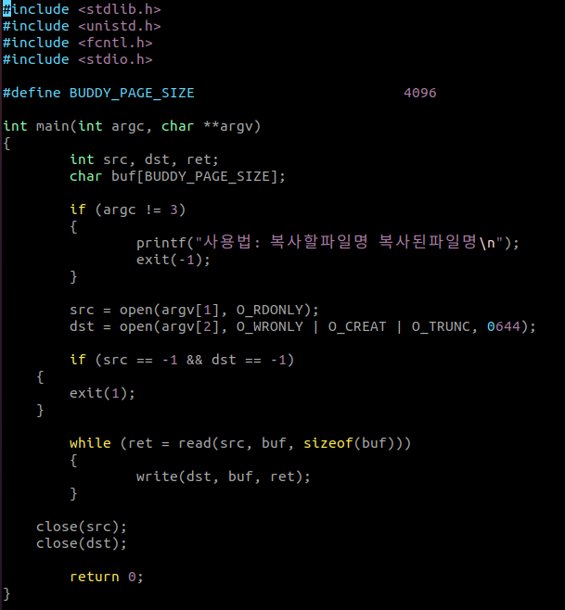
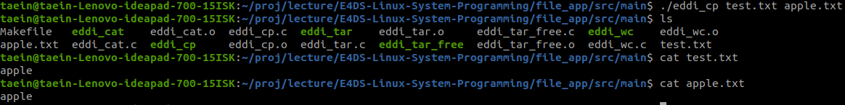
파일 경로 : proj/lecture/E4DS-Linux-System-Programming/file_app/scr/main
eddi_cp.c
이번엔 파일을 복사 한다.
이번엔 Argc != 3 으로 한다.
Src = open(argv[1], only read)
ㄴ 소스인 파일을 argv[1]에 open 합니다.(src)
Dst = open(argv[2], write,create, trunc(덮어쓰기) 0644 권한
ㄴ 목적지 argv[2]에 open
둘 중에 하나라도 -1 return 하면 에러
read로 읽습니다. Src → buf 로
그리고 그긋을 write 씁니다.
Buf → dst 로.
소스와
dst를 닫습니다.

Slide 9
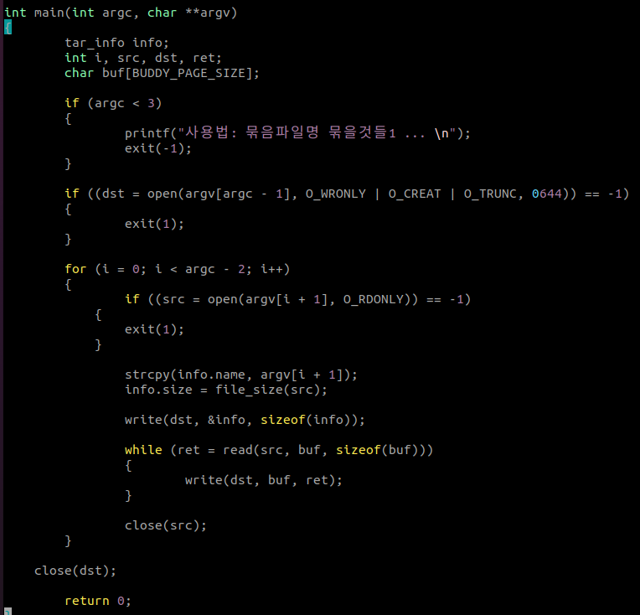
eddi_tar.c → 압축 까지는 아니고 모우는 역할을 하게됨(허프만 알고리즘 까지 추가 하게 되면 압축이 가능)
우선 핵심 원리인 오른 빨강 네모 상자 관련 질문에 대해 정리 한다)
왜 dst open argc 에 -1 을 했나?
ㄴ argc는 인자의 개수고 배열의 시작은 0 부터 이기 때문
ㄴ 최종 묶일 파일이 -1 (맨 마지막)
왜 for문의 argc 에 -2를 했나?
ㄴ 나머지ㅡㄴ 묶일 파일에 배치되는 녀석들 이니까
ㄴ 맨 마지막을 제외하기 위해 -2까지
이해를 돕기 위한 예)
a.out test1.txt test2.txt test3.txt test.tar
ㄴ argc = 5
ㄴ argv[argc – 1] → test.tar
ㄴ argv[argc – 2] → test3.txt

Slide 10
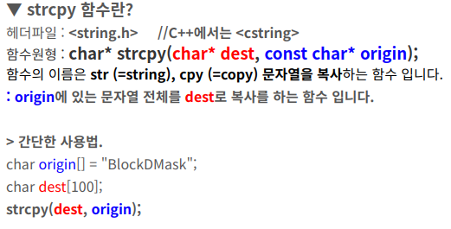
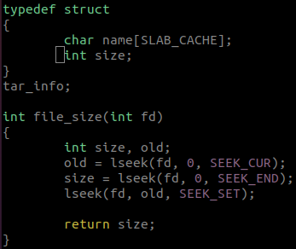
eddi_tar.c
인자의 개수는 3 이하면 안되고
Dst 인자 수의 -1 에 open 한다. Ex: test.tar
For 문으로 test.txt 들을 돌린다.
If src가 open[1] 부터 하는데 open하고
Strcpy (info.name, argv[i + 1])
argv[1]에 있는걸 구조체 info의 name 배열로 문자열 복사.

Slide 11
eddi_tar.c
file_size(int fd)
Src file_size 구조체 내용을 info.size
open이 test.txt test2.txt에 따라 3,4 다르게 return 될테고
file_size (3) 이고 size = lseek(fd, 0, SEEK_END)면
마지막 SEEK_END의 바이트 위치를 반환 크기가
반환 되겠고.
info의 size에 데이터가 적립된다.
write(dst, &info, sizeof(info));
Info → dst 로 쓴다
While ( ret = read (src,buf, sizeof(buf))
Src → buf 읽어 오는 동안
Write(dst, buf, ret)
쓴다 buf → dst
Dst 변할 때 마다 쓰게 된다 (내용 정리 한번 더 필요)

Slide 12
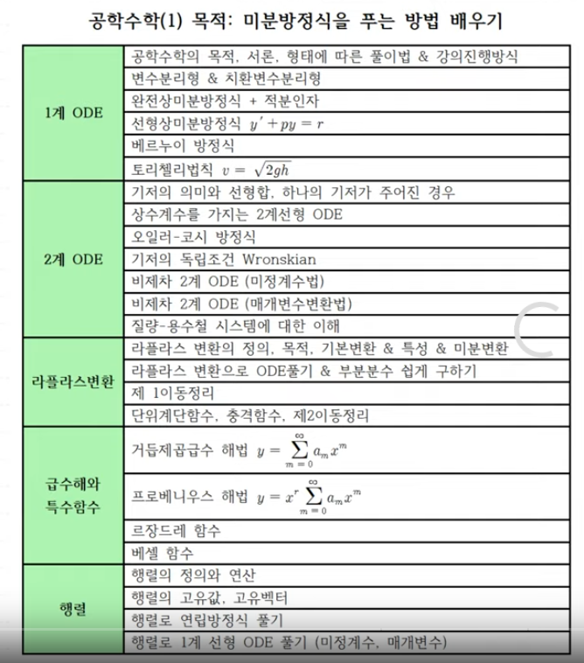
공업 수학 스터디 (유튜브 공학 수학가르치는 화공엔지니어)
ㄴ 미분방정식 기초 + 1계 ODE - 변수 분리

Slide 13
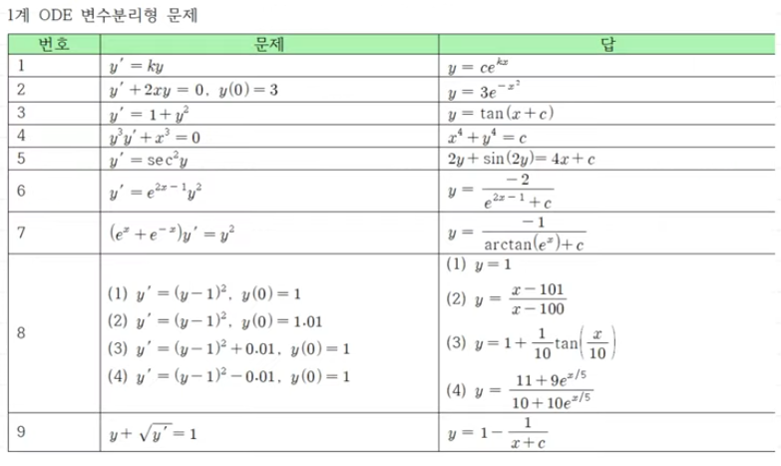

Slide 14
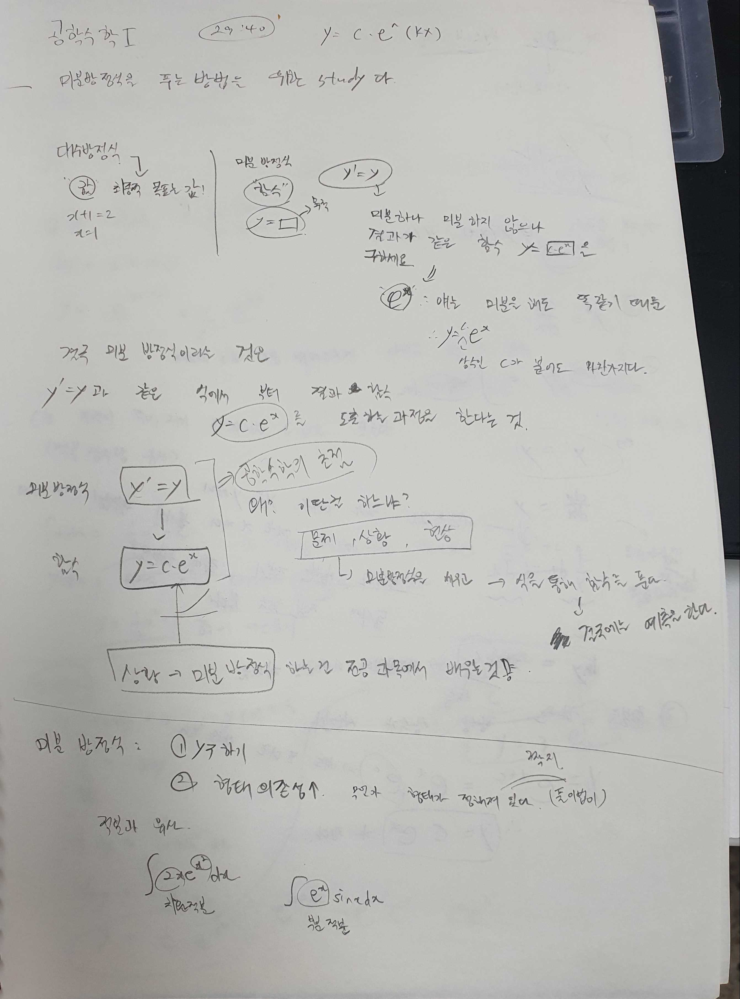

Slide 15
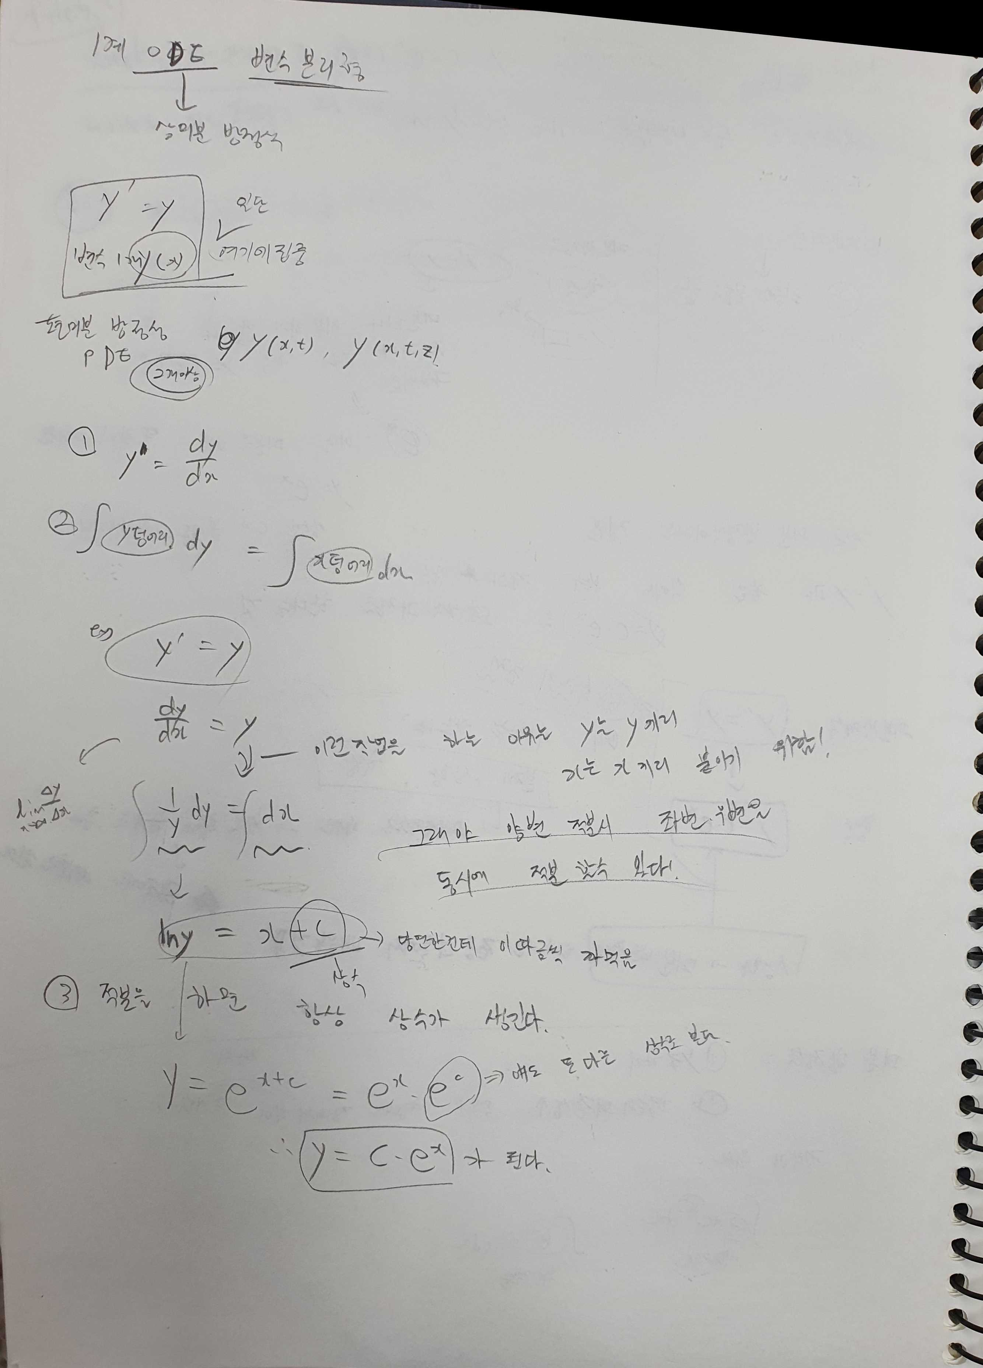

Slide 16
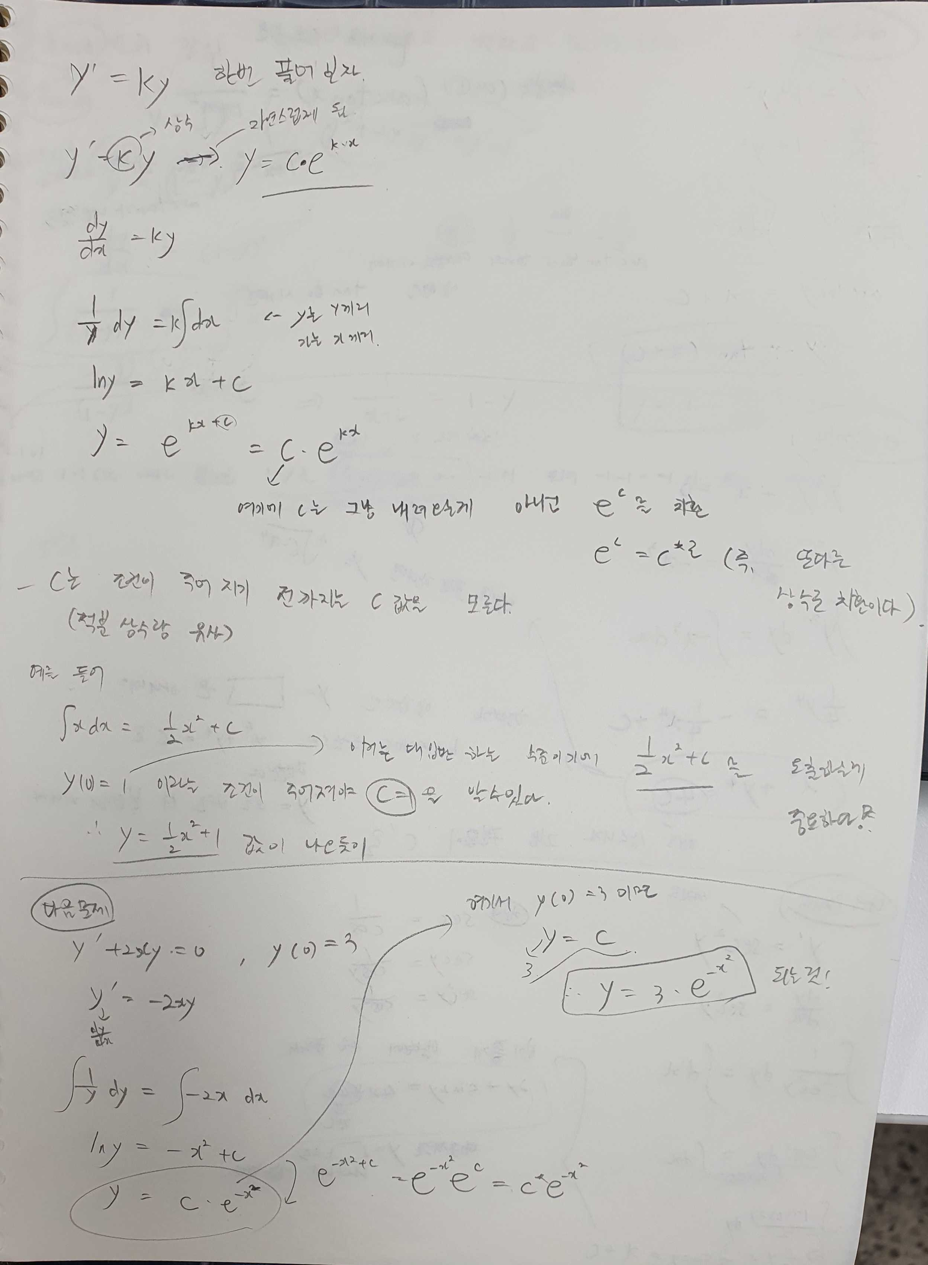

Slide 17
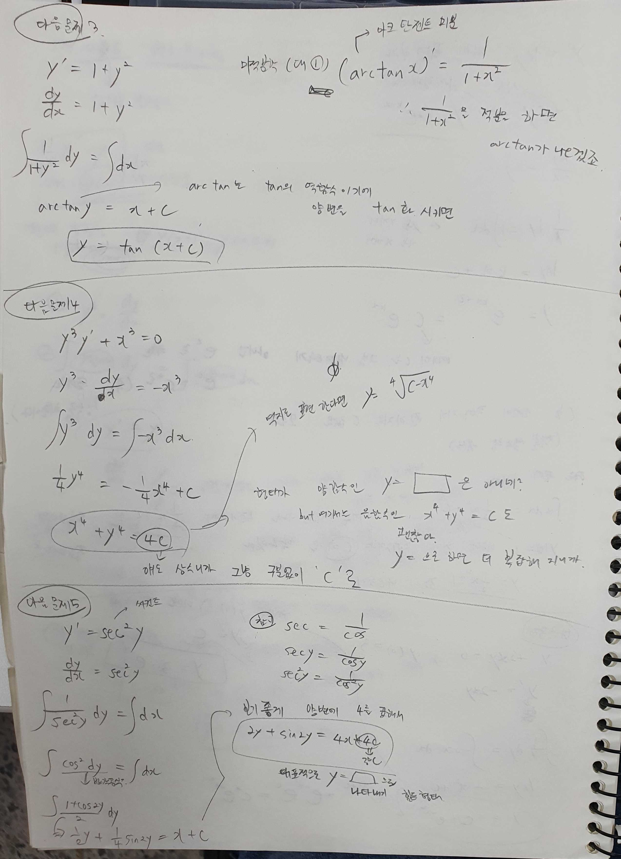

Slide 18
